Slide 1

29-1
These materials are by the Kongki Ka Project and are made available to you under the terms of the Creative Commons Attribution ShareAlike license 4.0.
You have permission to share and redistribute these materials in any format and to make reasonable revisions and adaptations of this translation, provided that:
You include the above licence and source information.
If you redistribute these materials or create derivatives, you must distribute your contributions under the same license as the original.
The Holy Bible, Berean Standard Bible, BSB is produced in cooperation with Bible Hub, Discovery Bible, OpenBible.com, and the Berean Bible Translation Committee. This text of God's Word has been dedicated to the public domain.
Tibetan text is from the The Holy Bible in Modern Literary Tibetan, New Tibetan Bible translation.
This translation is made available under the terms of the Creative Commons Attribution-NonCommercial-NoDerivatives 4.0 International license.
Notes:
Ch
29 Job
1. Satan’s appearance before God – Job 1:1-12 (Top)
2. Satan’s first attack on Job – Job 1:13-22 (Below Top)
3. Satan’s second attack on Job – Job 2:1-10 (Right Center)
4. Friends come to council Job – Job 2:11 – 37:24 (Right Bottom)
5. God speaks to Job – Job 38:1 – 42:6 (Center)
6. Job prays for his three friends – Job 42:7-9 (Left Bottom)
7. Job is restored – Job 42:10-17 (Left Center)

Slide 2
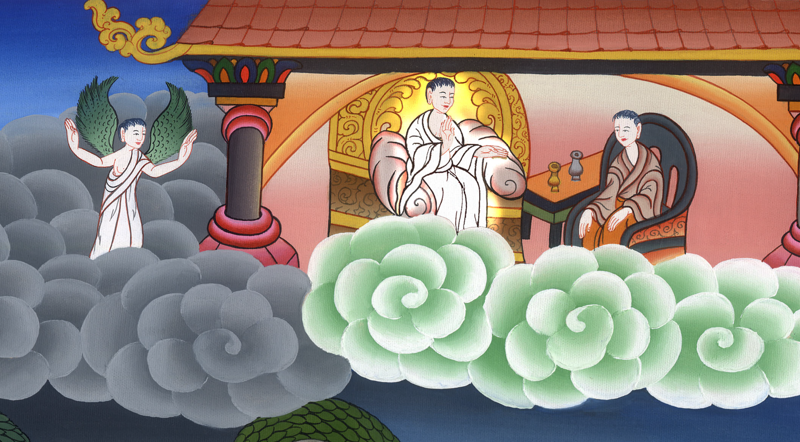
ཨེས་ཡོབ 1
བདུད་ཀྱིས་ཨེས་ཡོབ་ལ་ཚོད་བལྟ་བྱས་པ།

Slide 3
29 Job
1. Satan’s appearance before God – Job 1:1-12 (Top)
ཨེས་ཡོབ 1
བདུད་ཀྱིས་ཨེས་ཡོབ་ལ་ཚོད་བལྟ་བྱས་པ།

Slide 4
ཨེས་ཡོབ 1
བདུད་ཀྱིས་ཨེས་ཡོབ་ལ་ཚོད་བལྟ་བྱས་པ།
This work is licensed under a Creative Commons Attribution-ShareAlike 4.0 International License

Slide 5
1There was a man in the land of Uz whose name was Job. And this man was blameless and upright, fearing God and shunning evil.
1ཨུ་ཟཱ་ཞེས་བྱ་བའི་ཡུལ་ཁམས་སུ་ཨེས་ཡོབ་ཅེས་པའི་སྐྱེས་བུ་ཞིག་ཡོད་ཅིང་། དེ་ནི་སྐྱོན་གྱི་དྲི་མས་མ་གོས་པ་དང་སེམས་རྒྱུད་དྲང་བ། དཀོན་མཆོག་ལ་གུས་ཤིང་འཇིགས་པ་དང་ངན་པའི་ལས་ལ་འཛེམ་པ་ཞིག་ཡིན།

Slide 6
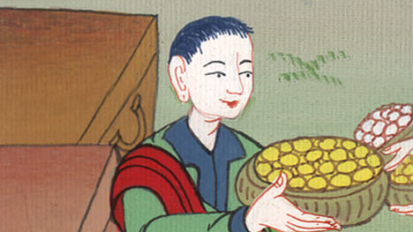
ཨེས་ཡོབ 1:1

Slide 7
3and he owned 7,000 sheep, 3,000 camels, 500 yoke of oxen, 500 female donkeys, and a very large number of servants. Job was the greatest man of all the people of the East.
3དེའི་རྒྱུ་ནོར་ལ་ར་ལུག་བདུན་སྟོང་དང་། རྔ་མོང་སུམ་སྟོང་། བ་གླང་དོར་ལྔ་བརྒྱ། བོང་མོ་ལྔ་བརྒྱ། གཡོག་འཁོར་མང་པོ་བཅས་ཡོད་པས། སྐྱེས་བུ་དེ་ཤར་ཕྱོགས་པ་རྣམས་ལས་མཆོག་ཏུ་གྱུར་ཏོ། །

Slide 8
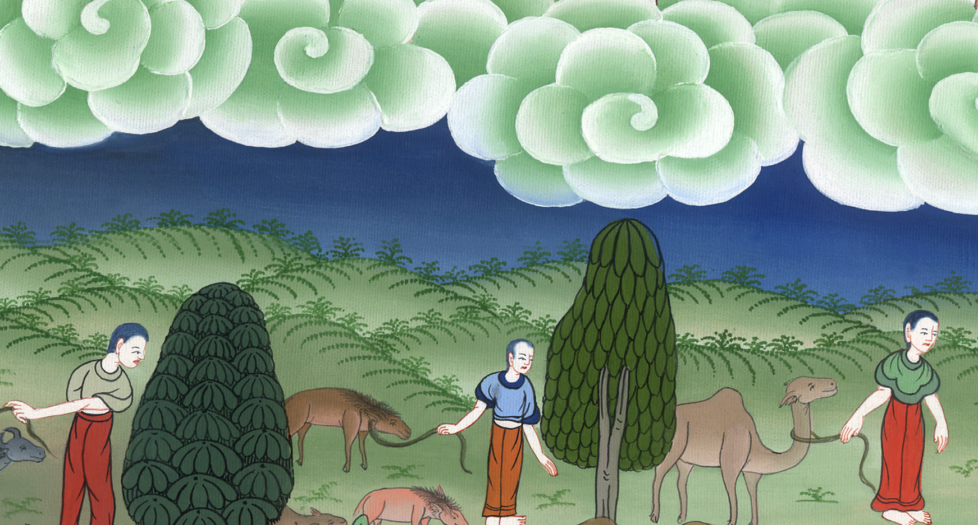
ཨེས་ཡོབ 1:3

Slide 9
2He had seven sons and three daughters, 4Job’s sons would take turns holding feasts in their homes, and they would invite their three sisters to eat and drink with them.
2དེ་ལ་བུ་བདུན་དང་བུ་མོ་གསུམ་སྐྱེས་ཡོད།
4ཡང་དེའི་བུ་རྣམས་ཀྱིས་དུས་བཅད་ལྟར་རེ་རེའི་ཁྱིམ་དུ་གསོལ་སྟོན་ཤོམ་རེས་བྱེད་པ་དང་། ལྷན་ཅིག་ཏུ་བཟའ་བཏུང་ལ་རོལ་བའི་ཕྱིར་ལྕམ་སྲིང་གསུམ་པོ་འབོད་དུ་མི་བཏང་བ་རེད།

Slide 10

ཨེས་ཡོབ 1:2,4

Slide 11
5And when the days of feasting were over, Job would send for his children to purify them, rising early in the morning to offer burnt offerings for all of them. For Job thought, “Perhaps my children have sinned and cursed God in their hearts.” This was Job’s regular practice.
5གསོལ་སྟོན་གྱི་ཉིན་རྣམས་རྫོགས་པའི་དུས་སུ། ཨེས་ཡོབ་ཀྱིས་མི་མངགས་ནས་དེ་དག་ལ་གཙང་སྦྲ་བྱེད་དུ་བཅུག་པ་རེད། ཁོང་ཞོགས་པ་ཡར་ལངས་ནས་དེ་རྣམས་ཀྱི་གྲངས་ཀ་བཞིན་དུ་སྦྱིན་སྲེག་གི་མཆོད་པ་རྣམས་ཕུལ། ཅིའི་ཕྱིར་ཞེ་ན། ཁོང་གིས་ངའི་བུ་རྣམས་ཀྱིས་ཉེས་པ་བྱས་ཏེ། སེམས་ནས་དཀོན་མཆོག་ལ་སྨད་ཀྱང་སྲིད་སྙམ་དུ་བསམས་པ་རེད། ཨེས་ཡོབ་ཀྱིས་རྒྱུན་དུ་དེ་ལྟར་བྱེད་པའོ། །

Slide 12
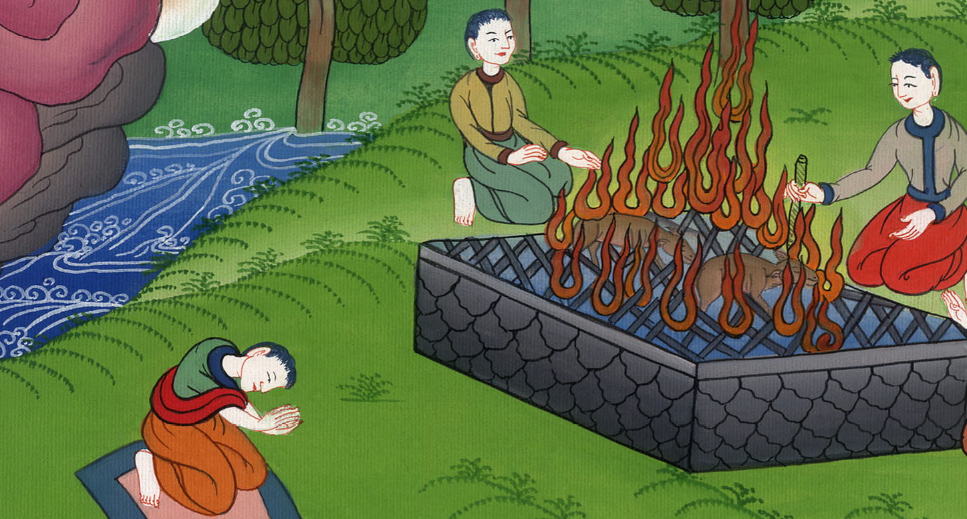
ཨེས་ཡོབ 1:5

Slide 13
6ཕོ་ཉ་རྣམས་གཙོ་བོ་དཀོན་མཆོག་གི་སྤྱན་སྔར་བཅར་བའི་ཉི་མོ་དེར་བདུད་དེ་ཚོའི་ཁྲོད་དུ་ཡོད་དོ། 7གཙོ་བོ་དཀོན་མཆོག་གིས་བདུད་ལ། ཁྱོད་ག་རེ་བྱེད་ཀྱི་ཡོད་དམ་ཞེས་བཀའ་འདྲི་གནང་བས།
བདུད་ཀྱིས་ལན་དུ། ང་ཕར་ཚུར་འགྲོ་ནས་འཛམ་གླིང་ལ་འཁོར་ནས་ཡོང་བ་ཡིན་ཞེས་ཞུས་པས།
6One day the sons of God came to present themselves before the Lord, and Satan also came with them.
7“Where have you come from?” said the Lord to Satan.
“From roaming through the earth,” he replied, “and walking back and forth in it.”
6ཉིན་ཞིག་ལ་དཀོན་མཆོག་གི་ཕོ་ཉ་རྣམས་དཀོན་མཆོག་ཡ་ཝཱེའི་དྲུང་དུ་བྱོན་པ་དང་། བདུད་སཱ་ཏན་བྱ་བ་ཡང་དེ་དག་གི་ཁྲོད་དུ་འོངས། 7དཀོན་མཆོག་ཡ་ཝཱེས་སཱ་ཏན་ལ་འདི་སྐད་དུ། ཁྱོད་གང་ནས་འོངས་པ་ཡིན་ཞེས་དྲིས་པར། སཱ་ཏན་གྱིས་དཀོན་མཆོག་ཡ་ཝཱེ་ལ་ཞུ་ལན་དུ། ང་ནི་ས་གཞི་རུ་ཡར་མར་རྒྱུ་ཞིང་དེ་རུ་འཁོར་ནས་འོངས་པ་ཡིན་ཞེས་ཞུས་པ་དང་།

Slide 14
ཨེས་ཡོབ 1:6,7

Slide 15
Who is Satan

Slide 16
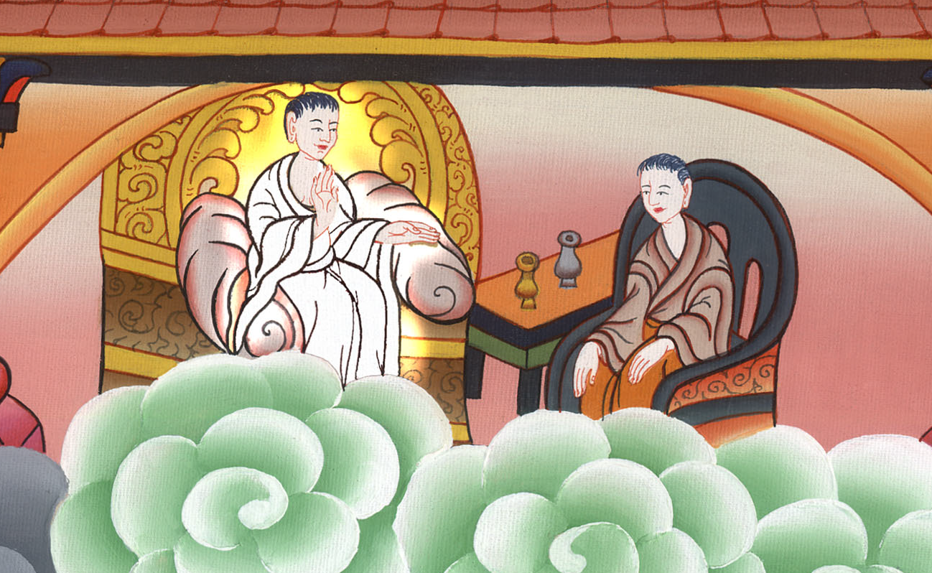

Slide 17
8Then the Lord said to Satan, “Have you considered My servant Job? For there is no one on earth like him, a man who is blameless and upright, who fears God and shuns evil.”
8དཀོན་མཆོག་ཡ་ཝཱེས་སཱ་ཏན་ལ་འདི་སྐད་དུ། ཁྱོད་ཀྱིས་ངའི་ཞབས་ཕྱི་ཨེས་ཡོབ་ལ་ཞིབ་ཏུ་བལྟས་སམ། ས་སྟེང་དུ་དེ་དང་འདྲ་བའི་མི་སྐྱོན་གྱི་དྲི་མས་མ་གོས་པ་དང་སེམས་རྒྱུད་དྲང་བ། དཀོན་མཆོག་ལ་གུས་ཤིང་འཇིགས་པ། ངན་པའི་ལས་ལ་འཛེམ་པ་གཞན་སུ་ཡང་མེད་ཅེས་གསུངས།

Slide 18
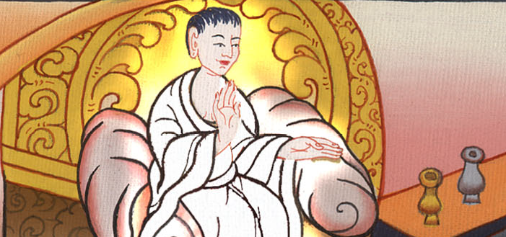
ཨེས་ཡོབ 1:8

Slide 19
9Satan answered the Lord, “Does Job fear God for nothing? 10Have You not placed a hedge on every side around him and his household and all that he owns? You have blessed the work of his hands, and his possessions have increased in the land.
9དེ་ནས་སཱ་ཏན་གྱིས་དཀོན་མཆོག་ཡ་ཝཱེ་ལ་ཞུ་ལན་དུ། ཨེས་ཡོབ་ནི་དོན་མེད་པར་དཀོན་མཆོག་ལ་གུས་ཤིང་འཇིགས་པ་ཡིན་ནམ། 10ཁྱེད་ཀྱིས་དེ་དང་དེའི་ཁང་པའི་མཐའ་སྐོར་དང་། དེའི་རྒྱུ་ནོར་ཐམས་ཅད་ཀྱི་ཕྱོགས་བཞི་ར་བས་བསྐོར་བ་མ་ཡིན་ནམ། ཁྱེད་ཀྱིས་དེའི་ལག་གི་ལས་ཀ་ཡོངས་ལ་བྱིན་གྱིས་བརླབས་པས། དེའི་རྒྱུ་ནོར་ཡུལ་དེར་ཆེ་ཆེར་འཕེལ་ཏོ། །

Slide 20
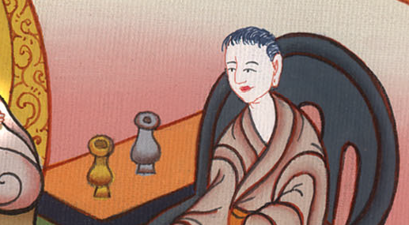
ཨེས་ཡོབ 1:9,10

Slide 21
11But stretch out Your hand and strike all that he has, and he will surely curse You to Your face.”
11འོན་ཀྱང་ཁྱེད་ཀྱིས་ཕྱག་བརྐྱངས་ཏེ་ཁོ་ལ་གང་ཡོད་པ་ཐམས་ཅད་བརླག་པར་མཛད་ན། དེས་ཐད་ཀར་ཁྱེད་ལ་སྨོད་པར་མི་བྱའམ་ཞེས་ཞུས་པ་དང་།

Slide 22
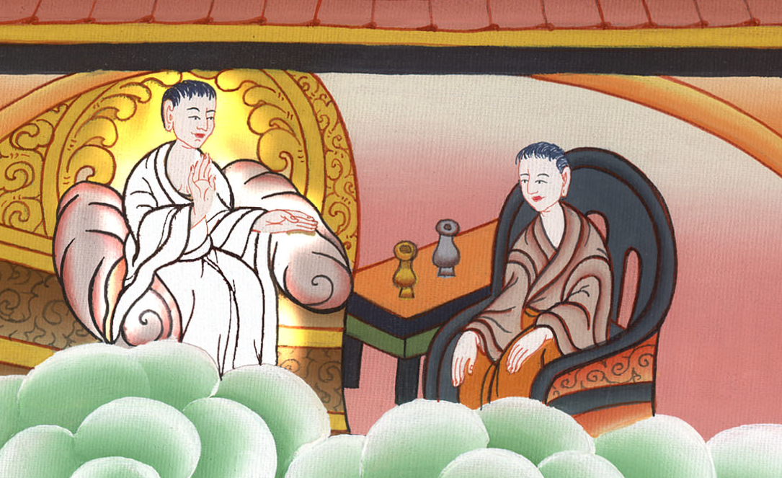
ཨེས་ཡོབ 1:11

Slide 23
12“Very well,” said the Lord to Satan. “Everything he has is in your hands, but you must not lay a hand on the man himself.”
Then Satan went out from the presence of the Lord.
12དཀོན་མཆོག་ཡ་ཝཱེས་སཱ་ཏན་ལ་འདི་སྐད་དུ། ལྟོས་དང་། ཁོ་ལ་ཅི་ཡོད་པ་ཐམས་ཅད་ཁྱོད་ཀྱི་དབང་དུ་ཡོད་ནའང་། ཁོ་རང་ལ་ཁྱོད་ཀྱི་ལག་པས་མ་རེག་ཅིག་ཅེས་བསྒོས་པ་དང་། སཱ་ཏན་དཀོན་མཆོག་ཡ་ཝཱེའི་སྤྱན་སྔ་ནས་སོང་ངོ་། །

Slide 24
ཨེས་ཡོབ 1:12

